Slide 1

使用AngularJS开发Web应用
应用部-周连毅
2014.07.04

Slide 2
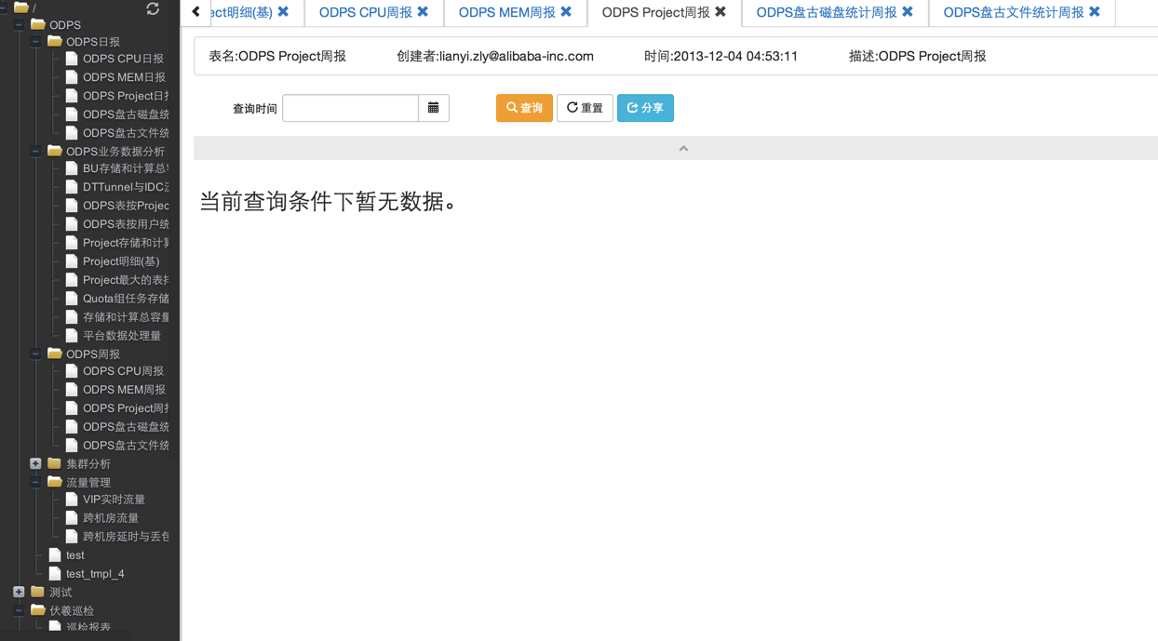

Slide 3
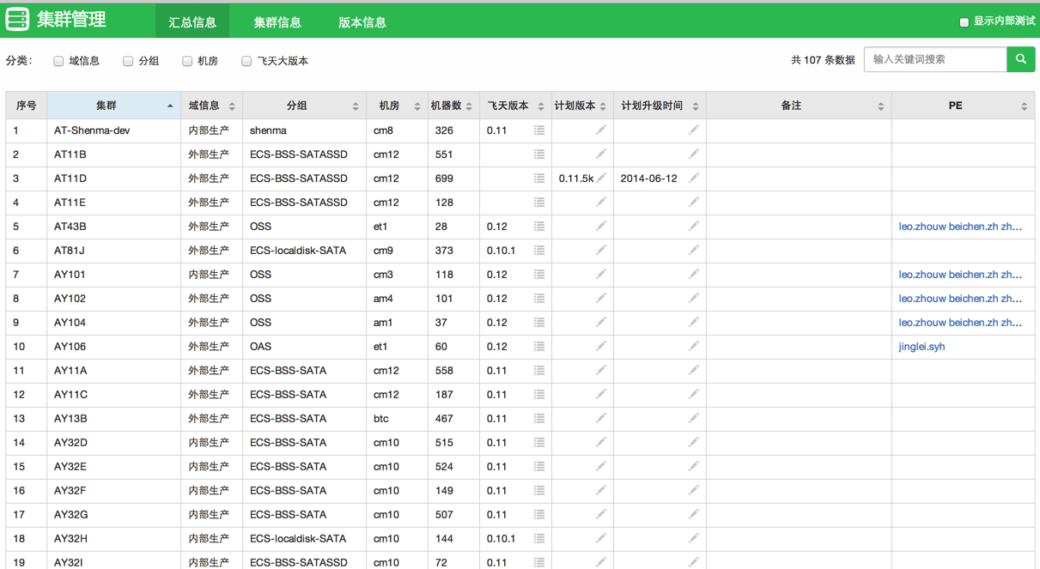

Slide 4
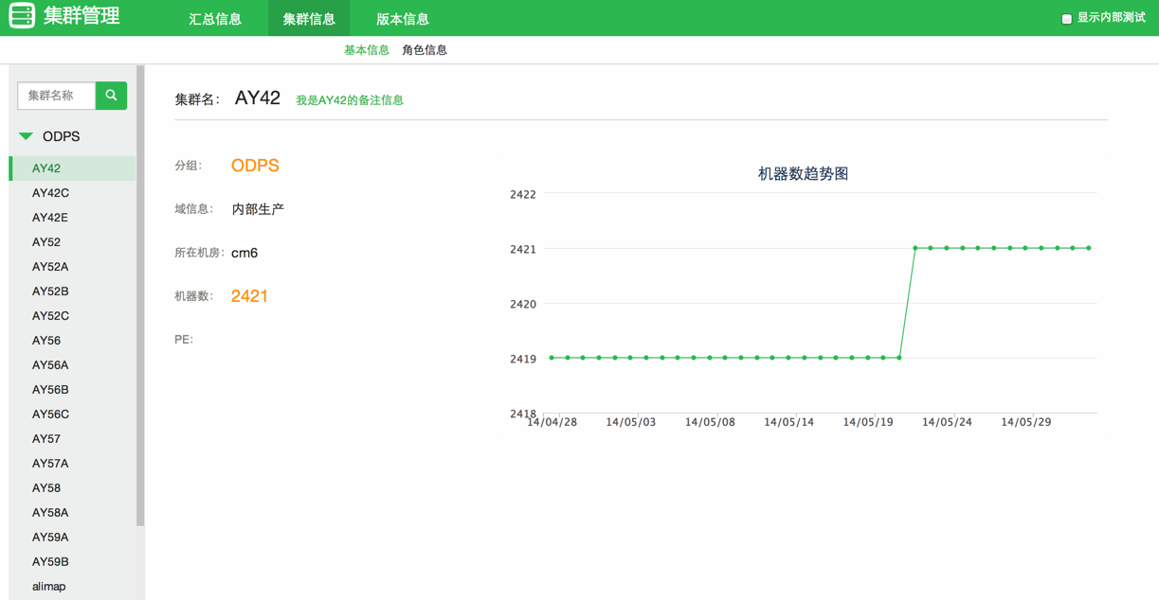

Slide 5
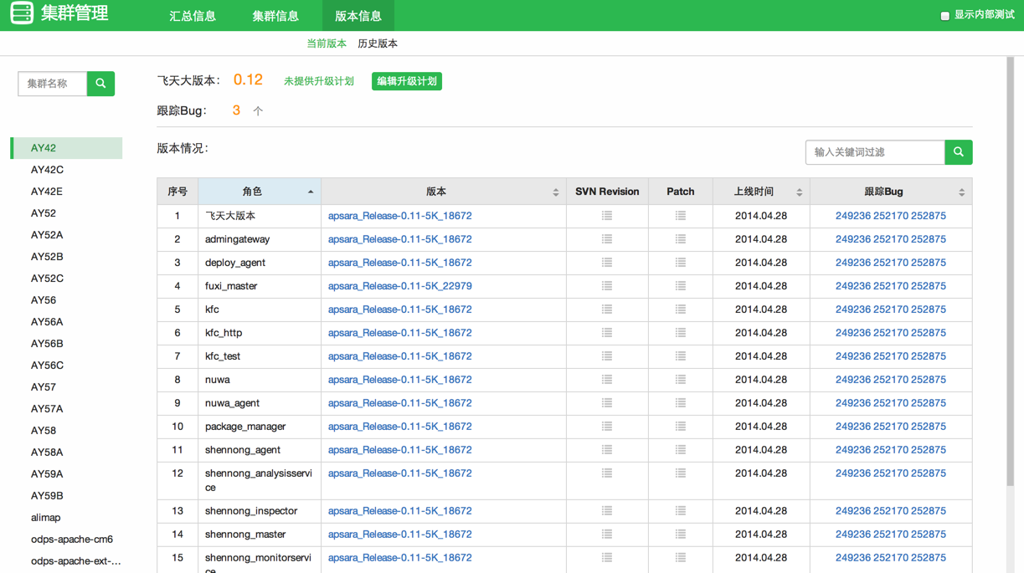

Slide 6
主要内容
由来
AngularJS实现了什么
AngularJS的原理
AngularJS帮我们解决了什么问题
Angular拆分讲解
实例讲解：TodoMVC

Slide 7
由来
2010年的时候，Google Feedback 项目 使用了 Java 的 GWT进行开发，开发进展和项目进展都比较缓慢，为了加快项目进展速度，Misko Hevery 开发了AngularJS的前身，当时的代码只有1500多行，这个小代码大大加快了项目的开发进度。这一举动引起了google管理层的重视，从此资助Misko全职进行AngularJS的开发。

Slide 8


Misko Hevery
Developed At 2010
Current Version:1.2.19

Slide 9
AngularJS实现了什么
依赖注入（Dependency Injection）
控制器（Controller）
模板（Template）
数据绑定（Data Binding）
表达式解析以及Filter (Expression、Filter)
声明式UI（Directive）
路由（Route）
检测对象的变化并自动渲染（Dirty-Check）

Slide 10
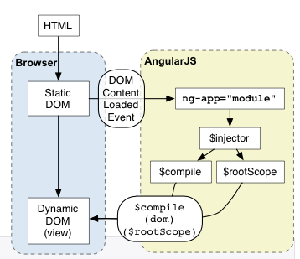
AngularJS的原理
在页面加载完成(DOMContentLoaded)后，AngularJS对整个项目的入口文件Html进行解析，使用解析器分析Dom与数据的绑定关系(包括controller和directive)，形成各个Scope（这个编译过程称为Compile），随着应用的运行，当与各个Scope绑定的数据发生变化时，AngularJS会及时的进行页面UI渲染，从而使我们将精力集中在数据的处理上，而不是集中在复杂的DOM操作上面。

Slide 11
Angular帮我们解决了什么问题（一）
使用AngularJS后，App所使用的数据更新之后，各个数据在UI上的更新，不再需要我们手动写代码进行处理，例如
$(“#total-count”).html(data.totalCount)。
这种代码将被转换为
$scope.totalCount = data.totalCount;
$scope上的totalCount一旦发生改变，UI就会更新

Slide 12
Angular帮我们解决了什么问题（二）
UI组件的HTML语义化(Directive)，这种情况适用于确实有针对dom的复杂操作需求。例如，在鼠标滑过一个dom时，要显示一个提示，传统的处理方法为：$(“#relatedDom”).tooltip({title : “Some Text”});
通过封装Directive，这个需求可以变成
<a href="#" tooltip="{{dynamicTooltip}}">创建</a>
我们需要做的仅仅是为dynamicTooptip赋值，$scope.dynamicTooptip = ‘some text’;
通过这种转换，我们又从操作Dom转变为操作数据。

Slide 13

Angular帮我们解决了什么问题（三）
让不会写JavaScript的程序员，也能开发具有动态效果的页面，降低了Web页面开发的成本。特别是针对单页面的添删改查的CRUD项目或报表类项目。这一类应用的特点是只涉及数据的添加改查和展示，不需要进行特别复杂的DOM操作。
附：使用AngularJS不适合做类似于文本编辑器或者Photo Manager这样的交互性特别复杂的程序，这类程序采用轻量级的Jquery来进行开发会更加灵活。

Slide 14
Angular拆分讲解:Module和Controller
ng-app所在的范围就是一个Module，告诉AngularJS引擎从这里开始是它管理的内容。所有后续的Controller和Directive都是在Module上进行注册的。
使用angular.module(“xxx”,[]) 创建一个module（创建Module的时候可以指定依赖），在页面上使用ng-app=””来使用这个Module。
Module创建后，使用angular.module(“xxx”)来获取这个Module，再向这个Module上添加Controller(或者Service、或者Directive)。
ng-controller所在的范围就是一个Controller，每一个Controller会有一个独立的$scope，向$scope上赋值的变量将会反映到UI上。

Slide 15
Angular拆分讲解:Module和Controller
Demo1: http://angulardemo.ilianyi.cn/demo1/
显示当前日期、时间、helloworld

Slide 16
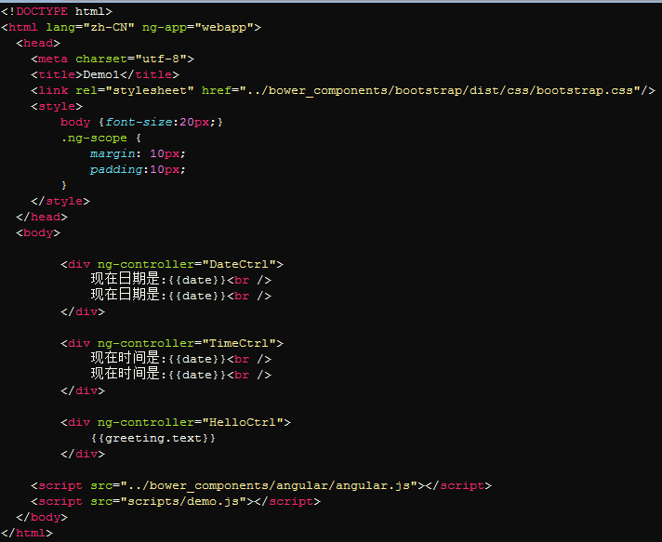
Angular拆分讲解:Module和Controller

Slide 17
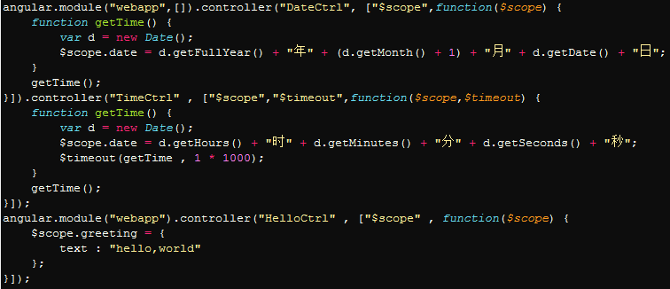
Angular拆分讲解:Module和Controller

Slide 18
Angular拆分讲解:Service与依赖注入
(1)什么是依赖入住
与Java Spring中的依赖注入相似，即通过唯一ID将对象与其绑定起来，注入的对象都是单例的(Singleton)，能够注入的对象就叫做Service。
一个Service可以是任意类型，可以是字符串、对象、数组、函数。
依赖注入帮我们解决了代码模块化的问题，使相似功能的代码封装在一个Service中，方便复用。
(2)Service的分类
Service分为AngularJS内置Service和用户自定义Service。
例如$window、$location、$timeout等，都是AngularJS内置Service。内置Service一般以$开头。我们自己定义的Service应该避免以$开头。
(3)如何自定义Service
使用factory方法来定义一个Service。定义的时候需要指定一个唯一ID，定义Service的时候也可以注入其他的Service，其返回的内容即为Service的内容。
(4)在什么地方可以进行依赖注入
一般在Controller、Service、Directive、Filter、Config 内部可以进行依赖注入。

Slide 19
Angular拆分讲解:Service与依赖注入
Demo2: http://angulardemo.ilianyi.cn/demo2/
Service的定义与注入

Slide 20
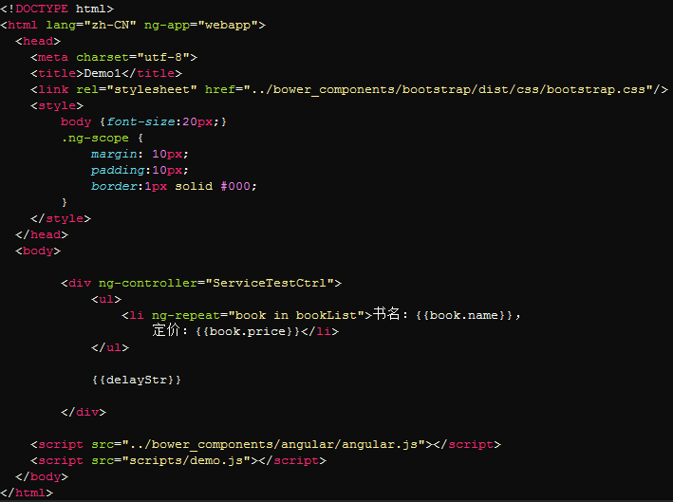
Angular拆分讲解:Service与依赖注入

Slide 21
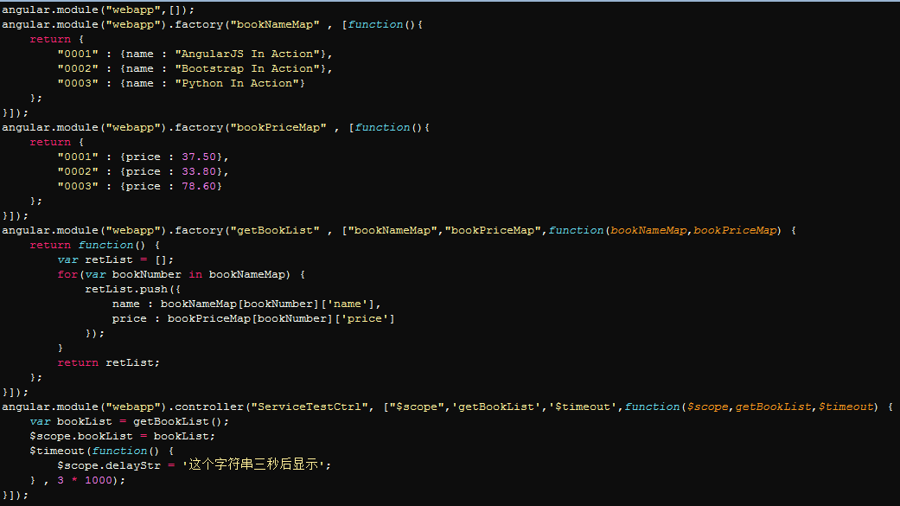
Angular拆分讲解:Service与依赖注入

Slide 22
Angular拆分讲解:Filter和表达式
在AngularJS的模板中 {{ }} 这两个符号之间的内容为AngularJS的表达式。
AngularJS支持哪些表达式 ：
数学运算 + - / * %
比较运算 == != > < >= <=
布尔逻辑 && || !
访问$scope上的函数 例如：fibonacci(productList)
获取数组或者对象的值 例如：productList[1]、jdbcConf.url、jdbcConf[“url”]
AngularJS的内置filter:
currency 以货币形式展现 date 格式化日期
filter 在数组中过滤关键词 limitTo 数组的截取
json 展示对象的json字符串形式 lowercase 字符串变小写
Uppercase 字符串变大写 number 格式化数字
orderBy 对数组进行排序

Slide 23
Angular拆分讲解:Filter和表达式
Demo3: http://angulardemo.ilianyi.cn/demo3/
Filter的使用与表达式的使用

Slide 24
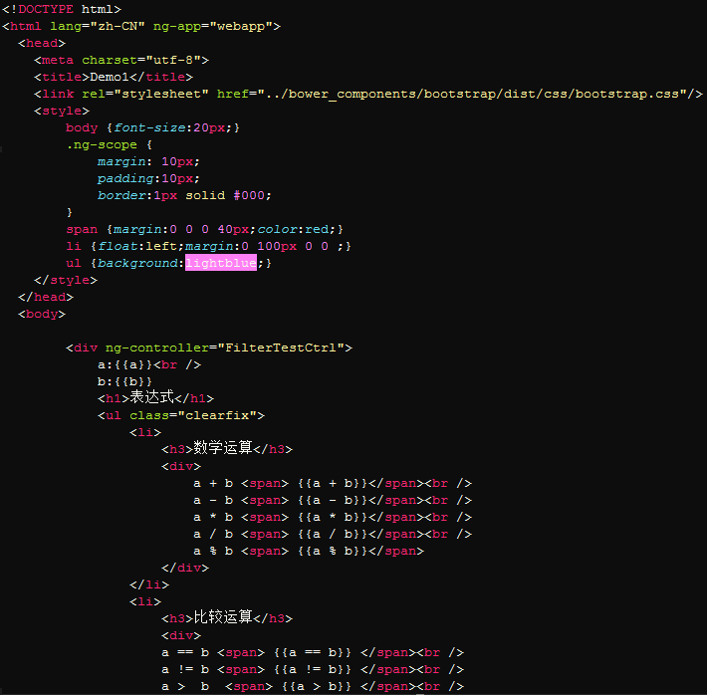

Slide 25
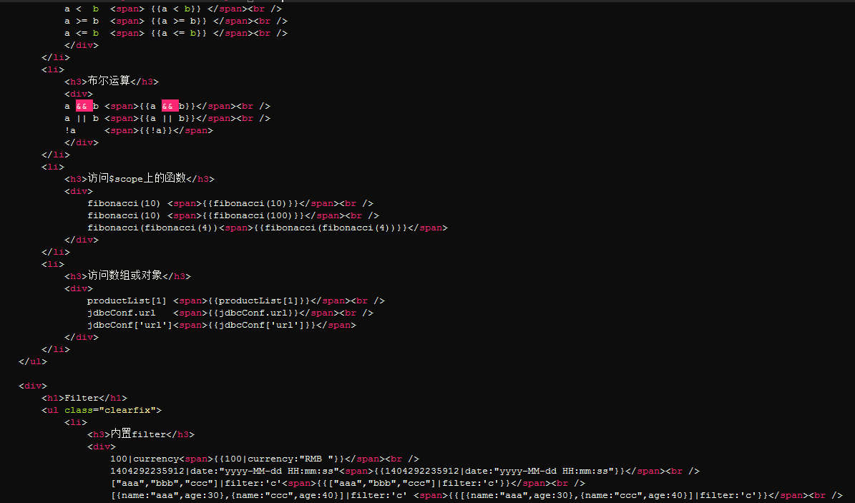
aaaaaaaaaaaa
aaaaaaaaaaaa
aaaaaaaaaaaa
aaaaaaaaaaaa
aaaaaaaaaaaa
aaaaaaaaaaaa
aaaaaaaaaaaa
aaaaaaaaaaaa
aaaaaaaaaaaa
aaaaaaaaaaaa
aaaaaaaaaaaa
aaaaaaaaaaaa
aaaaaaaaaaaa
aaaaaaaaaaaa
aaaaaaaaaaaa
aaaaaaaaaaaa
aaaaaaaaaaaa
aaaaaaaaaaaa

Slide 26
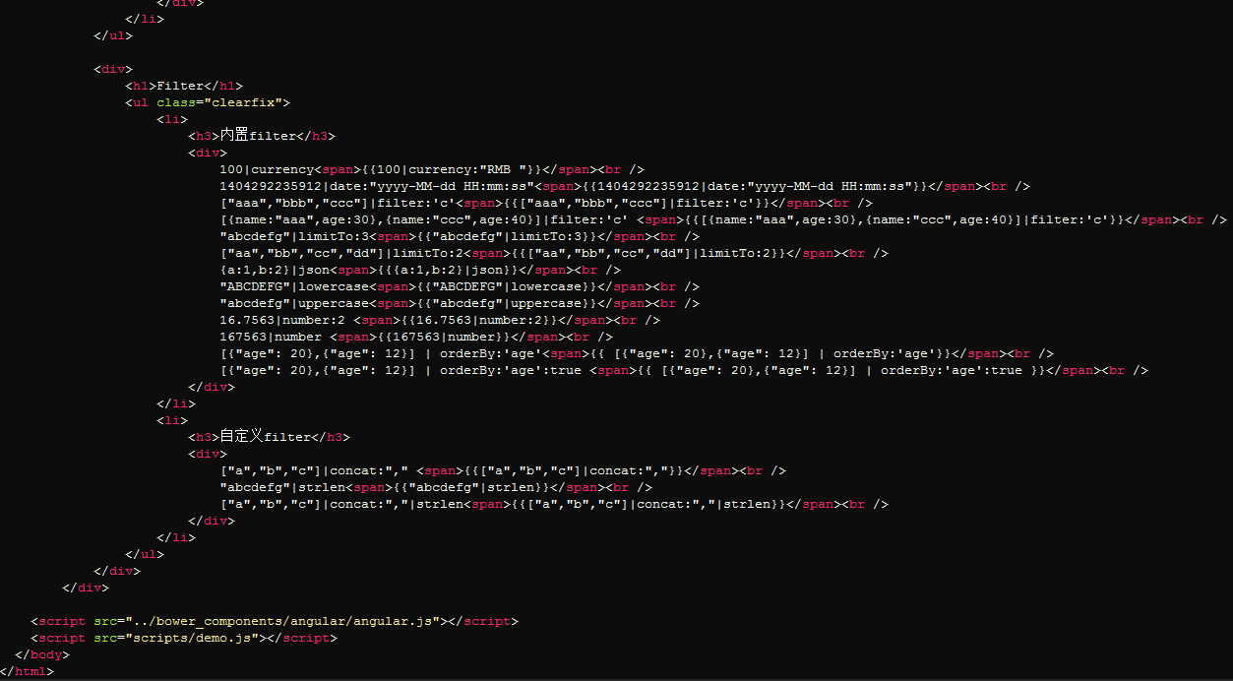
aaaaaaaaaaaa
aaaaaaaaaaaa
aaaaaaaaaaaa
aaaaaaaaaaaa
aaaaaaaaaaaa
aaaaaaaaaaaa
aaaaaaaaaaaa
aaaaaaaaaaaa
aaaaaaaaaaaa
aaaaaaaaaaaa
aaaaaaaaaaaa
aaaaaaaaaaaa
aaaaaaaaaaaa
aaaaaaaaaaaa
aaaaaaaaaaaa
aaaaaaaaaaaa
aaaaaaaaaaaa
aaaaaaaaaaaa

Slide 27
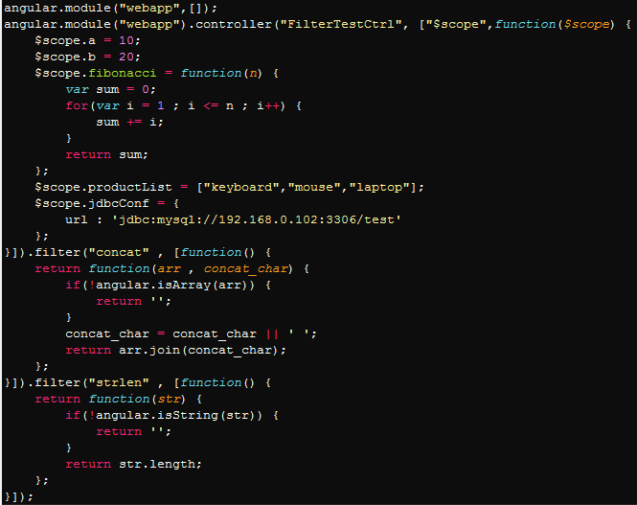
Angular拆分讲解:Filter和表达式

Slide 28
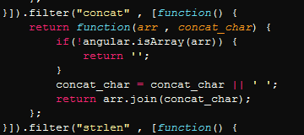
Angular拆分讲解:Filter和表达式
如何定义filter:
1）为filter指定一个名字
2）filter定义的时候，要返回一个function，参数与调用filter时一一对应。
使用filter的时候的传参方法：
参数1 | filter名:参数2:参数3:... ...
{{ ["a","b","c"] | concat : "," }}

Slide 29
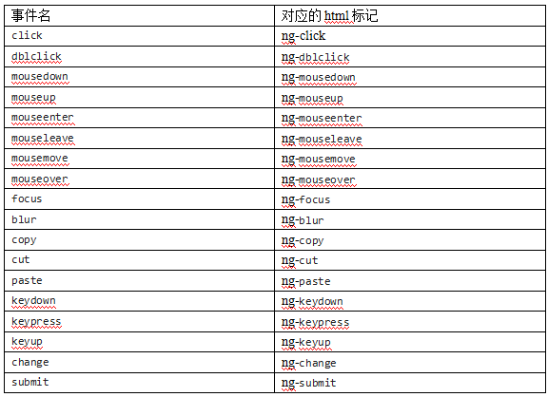
Angular拆分讲解:事件处理
AngularJS为各种事件封装了Directive，将事件的绑定放在了html标记上。
AngularJS支持的事件有：
AngularJS事件处理方式是使用html标记来处理的，这种处理方式能够让开发人员对于哪个DOM绑定了哪些事件一目了然，当对一个DOM的事件进行更改的时候，能够快速定位到代码。

Slide 30
Angular拆分讲解:事件处理
Demo4: http://angulardemo.ilianyi.cn/demo4/
AngularJS中事件的处理

Slide 31
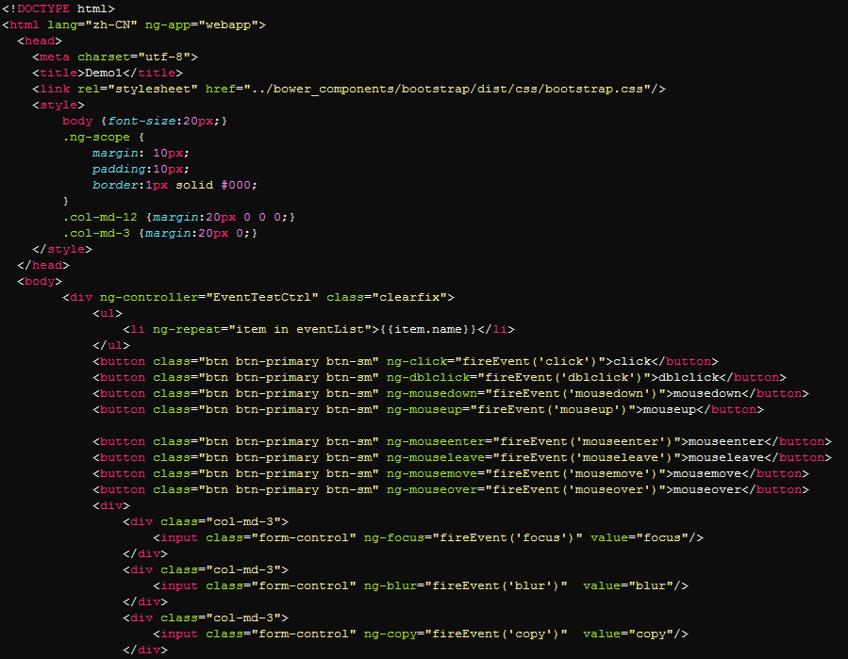
Angular拆分讲解:事件处理

Slide 32
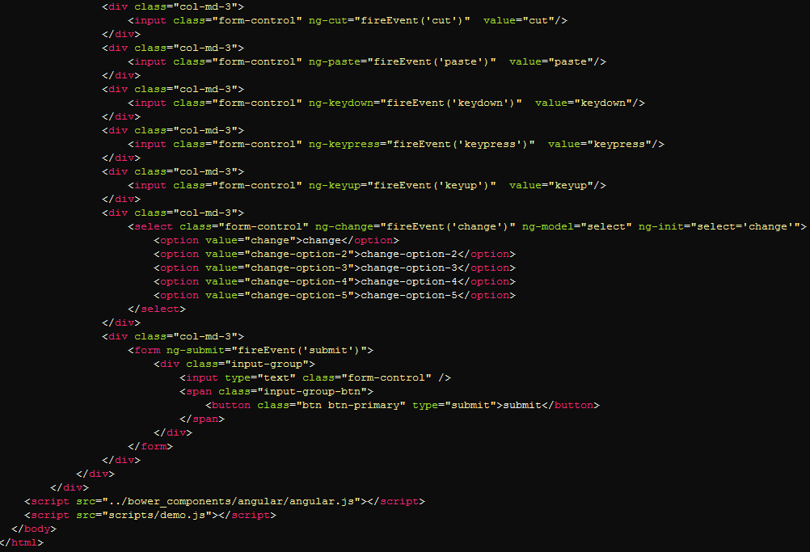
aaaaaaaaaaaa
aaaaaaaaaaaa
aaaaaaaaaaaa
aaaaaaaaaaaa
aaaaaaaaaaaa
aaaaaaaaaaaa
aaaaaaaaaaaa
aaaaaaaaaaaa
aaaaaaaaaaaa
aaaaaaaaaaaa
aaaaaaaaaaaa
aaaaaaaaaaaa
aaaaaaaaaaaa
aaaaaaaaaaaa
aaaaaaaaaaaa
aaaaaaaaaaaa
aaaaaaaaaaaa
aaaaaaaaaaaa

Slide 33
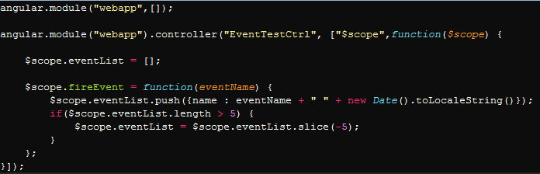
Angular拆分讲解:事件处理

Slide 34
Angular拆分讲解:Directive
在AngularJS中Directive可以被理解为自定义的HTML指定。是AngularJS对HTML标记语言进行的扩展，用来弥补Html语言语义化方面的不足。
通过Directive我们可以进行自定义HTML语义化的组件编程，在Directive中，我们能够获取到应用了Directive的DOM元素，有了DOM元素，就可以进行一些复杂的UI效果编程，并且能获取到与DOM相关联的Scope对象，来进行数据绑定。
Demo5: http://angulardemo.ilianyi.cn/demo5/
表格排序的Directive封装

Slide 35
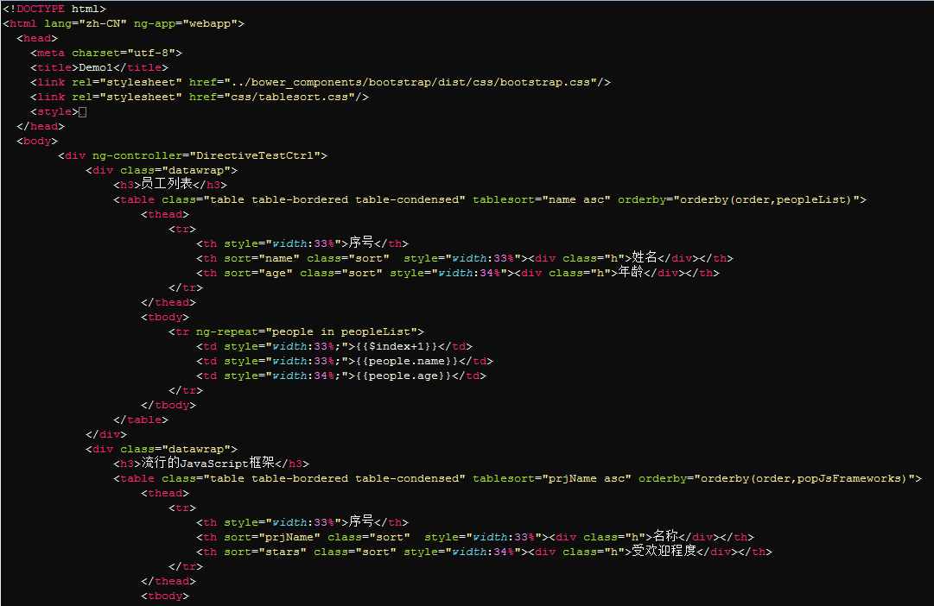
Angular拆分讲解:Directive

Slide 36
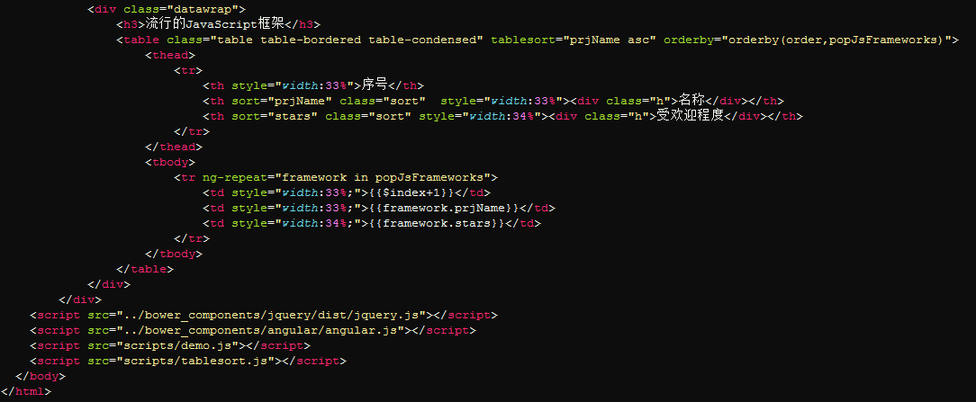
Angular拆分讲解:Directive

Slide 37
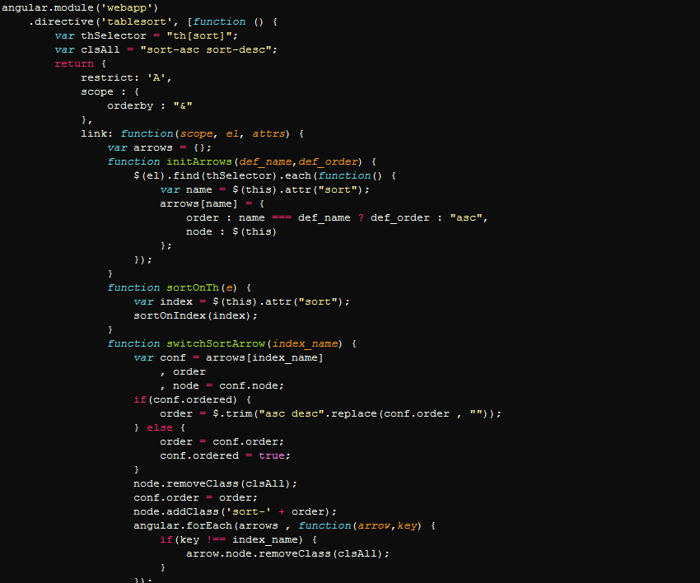
Angular拆分讲解:Directive

Slide 38
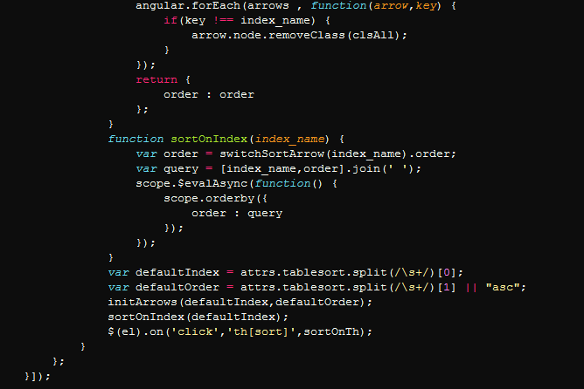
Angular拆分讲解:Directive

Slide 39
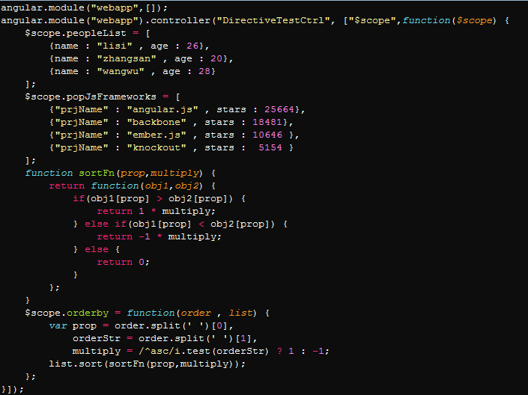
Angular拆分讲解:Directive

Slide 40
Angular拆分讲解:Directive
创建一个简单的Directive需要指定如下配置：
(一) restrict : 说明directive的使用方式
有以下几种类型：
A：用在属性上 <div tablesort></div>
E：作为元素使用 <tablesort></tablesort>
C：作为class 使用 <div class=”tablesort”></div>
M：作为comment使用 <!-- tablesort -->
一般我们使用A和E，即作为属性 和 作为元素使用。
(二) scope : Directive所拥有的Scope范围，有以下几种类型：
(1)new ： 为当前的DOM创建一个共享的新的Scope，在当前DOM上的所有
Scope为new的Directive都共享这个Scope，并且该Scope能够访问
到父级Scope的属性。

Slide 41
Angular拆分讲解:Directive
(2) {} ： 这是最复杂的Scope配置方式，在{}之间可以设置Scope中各个属
性的范围，能够配置的值有
    @ 该属性只能从Directive的标签属性上读取值(只读)。
    = 该属性和父元素的属性保持一致，不仅只读，而且能够修改
    & 该属性指向了父元素的一个可以执行的表达式，通常是一个函数，
在Directive中能够调用该函数，并且传递参数。
(三) link : link对应一个函数，为如下结构
function(scope, el, attrs) {}
(1) 使用scope对象对directive进行数据绑定。
(2) el指向了当前应用了directive的元素，可以对其进行dom操作和事件绑定。
(3) attrs是一个map，包含了当前directive所在元素的attributes属性，方
便编程使用。

Slide 42
Angular拆分讲解:Directive
Demo6: http://angulardemo.ilianyi.cn/demo6/
Directive Scope属性范围

Slide 43
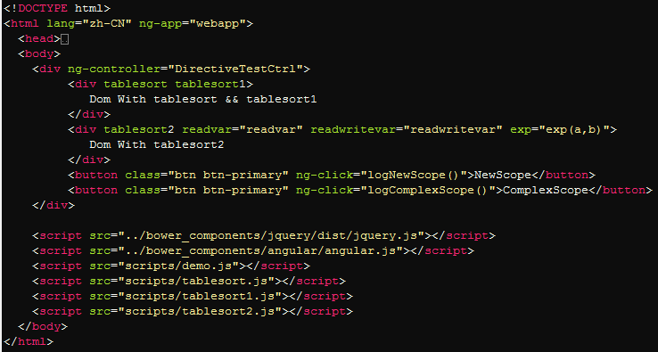
Angular拆分讲解:Directive

Slide 44
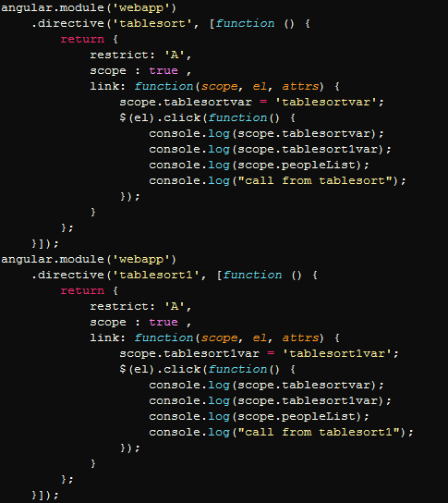
Angular拆分讲解:Directive

Slide 45
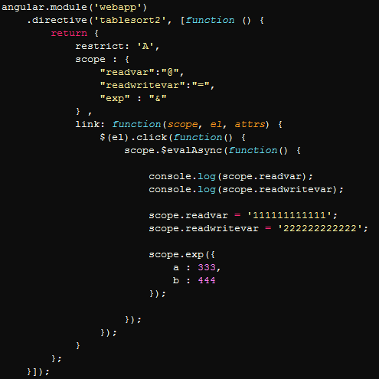
Angular拆分讲解:Directive

Slide 46
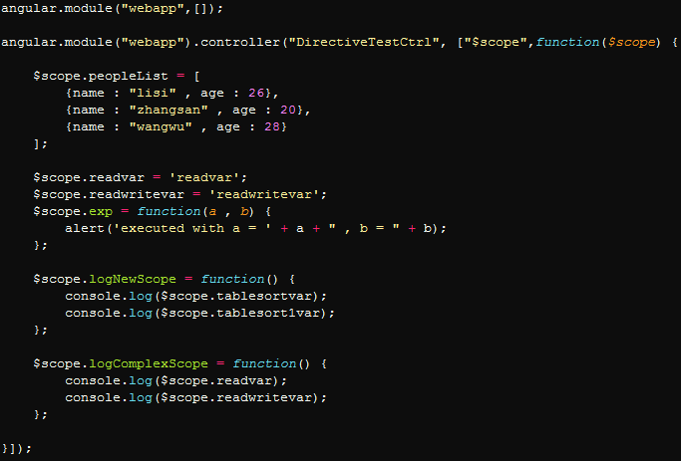
Angular拆分讲解:Directive

Slide 47
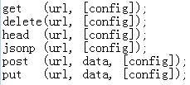
Angular拆分讲解:$http（Ajax相关）
$http是AngularJS内置的一个Service，类似于$.ajax，用来与服务器进行数据交互。其中，提供了如下http方法：

Slide 48
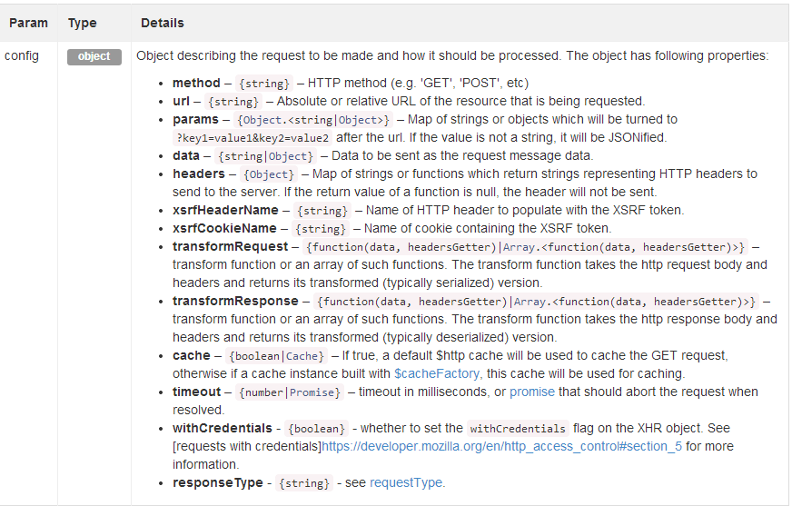
Angular拆分讲解:$http（Ajax相关）

Slide 49
Angular拆分讲解:$http（Ajax相关）
Demo7: http://angulardemo.ilianyi.cn/demo7/
Ajax读取数据

Slide 50
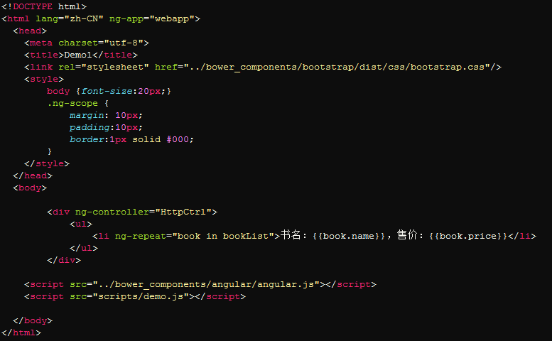
Angular拆分讲解:$http（Ajax相关）

Slide 51
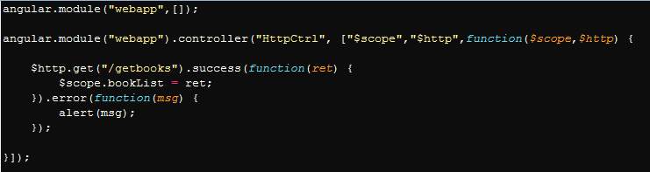
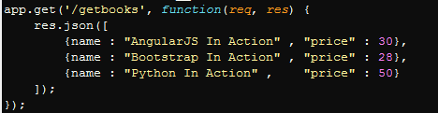
Angular拆分讲解:$http（Ajax相关）

Slide 52
Angular拆分讲解:Route（页面路由）
AngularJS支持页面路由，即支持不同的URL访问不同的View，并且会进入到不同的Controller中。
AngularJS官方开发了对页面进行route配置的angular-route.js，其中定义了一个Service（$routeProvider），通过$routeProvider我们就可以开发复杂的单页面应用，通过不同的URL看到不同的页面内容。
Demo8: http://angulardemo.ilianyi.cn/demo8/
通过Route查看不同的页面内容

Slide 53
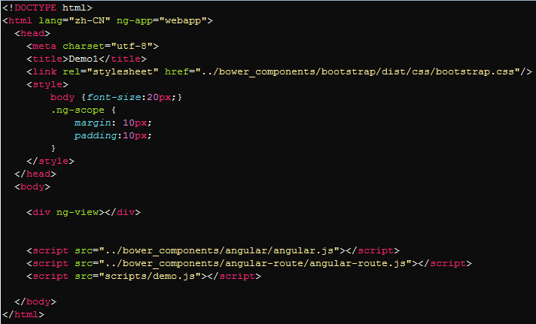
Angular拆分讲解:Route（页面路由）

Slide 54
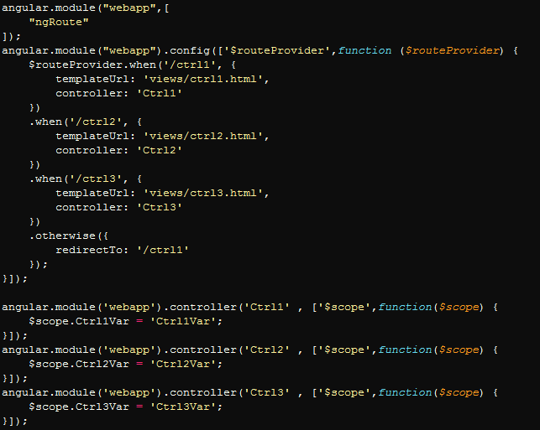
Angular拆分讲解:Route（页面路由）

Slide 55


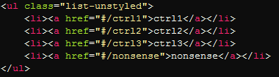

Angular拆分讲解:Route（页面路由）
配置Route步骤如下：
（1）在config中配置routeProvider的各种URL对应关系(一个URL对应一个
Controller和View)
（2）在页面上添加标签 <div ng-view></div>，ng-view 告诉AngularJS，
当前App会使用到route，请将不同的url对应的view渲染到ng-view所在
的标签内
（3） 定义相应的AngularJS的Controller
（4） 定义相应的模板html

Slide 56
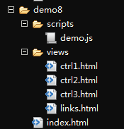
Angular拆分讲解:Route（页面路由）
其中Views的文件路径关系如下图所示：
views文件夹位于 angular入口文件的上一次目录的views目录。

Slide 57
实例讲解：TodoMVC
TodoMVC: http://angulardemo.ilianyi.cn/todomvc/
todomvc

Slide 58
Q & A
Questions are guaranteed where as answers may not ☺

Slide 59
学习资料
AngularJS官网： http://angularjs.org/ (有可能被GF墙掉了)
github地址：https://github.com/angular/angular.js
AngularJS中文社区：http://angularjs.cn/
AngularJS Api Documentation http://angulardoc.ilianyi.cn/
本PPT使用的Demo源代码：https://github.com/lianyzhou/angular-demo
PDF电子书：http://angulardoc.ilianyi.cn/angular.zip

Slide 60

Thank You!

